Slide 1


個案經驗分享
講員：張綺茵女士
香港聖公會小學輔導服務處
日期:2018年1月26日(星期五)

Slide 2
是日內容
生態系統理論
個案分享
個案評估及介入
學生輔導人員(SGP)的角色

Slide 3
校園危機的種類
學生或教職員自殺/
自傷行為/他殺
意外死亡
嚴重受傷
暴力事故
自然災害

Slide 4
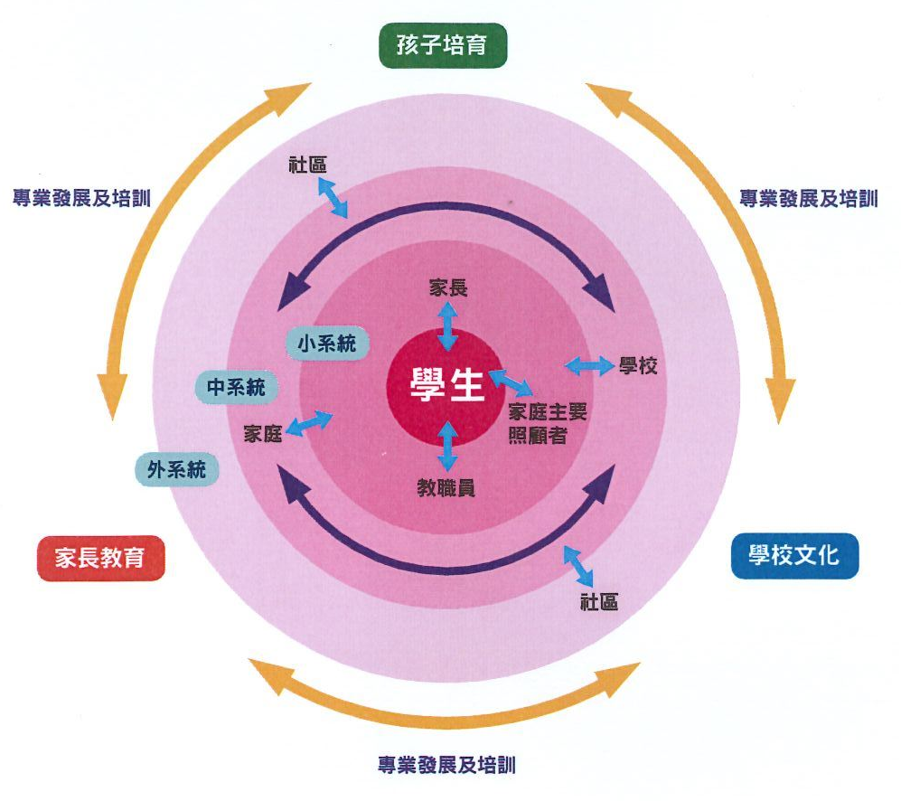
生態系統理論
《 圖片來源：香港聖公會小學輔導服務處 》

Slide 5
當接觸受助者時，可留意…
了解受助者的特性
(平日較少到校、難以接觸?性格?)
受助者帶著的物品，如信件、禮物?
受助者當時的情緒或言行
學生的表現與神情
學生在校表現

Slide 6
了解危機事件及個案評估
事件發生的時間、地點、性質
牽涉的人物、關鍵人物
學生是受害者？目擊者？求助者？參與者？
風險評估(即時危險性、短期預見的危險)

Slide 7
個案評估
生母求助目的及背後想法
生母求生的因素
生母現時的合作態度
生母之情緒表現
生母現時及過去之精神狀況

Slide 8
個案評估—生態系統理論
個人因素
小系統
中系統
大系統
《 圖片來源：香港聖公會小學輔導服務處 》

Slide 9
當掌握有關資料時，你會……

Slide 10
校內協調
即時：如受助者與學生之即日安全
即時：
Buy Time
請有經驗的教職員協助
訂定傾談目標、房間安排、時間配合

Slide 11
人手分配
校長、副校長、督導主任
危機處理小組
訓育主任/SST/相關主任
班主任/科任老師
不同專業之協作 (MSW、IFSC、FCPSU、醫護人員、警察等)

Slide 12
介入目標及計劃
是日受助者之安全或住宿安排
關顧受助者之情緒及為其作心理準備

Slide 13
經驗分享
當受助者因事而再次出現情緒起伏，不願意配合介入計劃及目標時，你會…

Slide 14
個案評估及介入
持續評估：出現情緒波動的成因
(擔憂/恐懼/勾起過往不快的經歷)
同理心、「穿對方的鞋」
重提受助者的求助目的及背後想法
聯絡受助者之支援網絡(如有需要)

Slide 15
個案評估及介入
讓受助者在可選擇的條件中，作出選擇
以受助者的需要為中心，了解其背後的想法和感受，鼓勵及陪伴她同行

Slide 16
經驗分享
當受助者提出其真切需要時，如何在介入計劃與執行中，作出平衡？

Slide 17
個案評估及介入
持續評估：
受助者之情緒、需要、身體語言
同理心、「穿對方的鞋」
與校方商討及協調
連結受助者不同的系統，以支援其需要

Slide 18
個案評估及介入
評估受助者以外，受影響人士之輔導工作
人手分配
SGP
副校長
班主任及科任
處理學生就有關事件之情緒及感受

Slide 19
SGP的角色
第一把關人物
專業評估
介入、跟進、協作、監察及檢討
及早作出適當的處理，減低事件對兒童之傷害
確保學生安全(校務處/特別室)
助學校明白有關專業評估，領導及協調校內外人手分配

Slide 20
SGP的角色
陪伴當事人，「穿對方的鞋」
調解牽涉人士的關係及舒緩當事人的情緒
發動身邊的人事、系統協助處理事件，連結外界不同資源
教育家長、學生及教師，有關保護自己的訊息及處理危機事件之技巧

Slide 21
危機處理---3C小貼士
COMMUNICATION
CONTROL
CARE

Slide 22
避免
拖延
矮化事件
關注學校聲譽/家長負評/引發社會的迴響多於任何人的性命考慮
批評或指責事主的言行
令事主產生二次傷害

Slide 23
處理危機背後的信念
每個人都有其強項及關注項目
所有選擇都是一念之間，把握她的所思所想
每個人總有低谷時候，低谷過後總有明天

